Slide 1

ỦY BAN NHÂN DÂN HUYỆN AN LÃO
TRƯỜNG TIỂU HỌC QUANG TRUNG
SÁCH KẾT NỐI TRI THỨC VỚI CUỘC SỐNG
MÔN: TOÁN
Bài 18: Luyện tập chung
Giáo viên: Đỗ Thanh Huyền
Lớp: 2C

Slide 2
LÀM QUEN VỚI KHỐI LƯỢNG, DUNG TÍCH
CHỦ ĐỀ 3
BÀI 18:
LUYỆN TẬP CHUNG

Slide 3
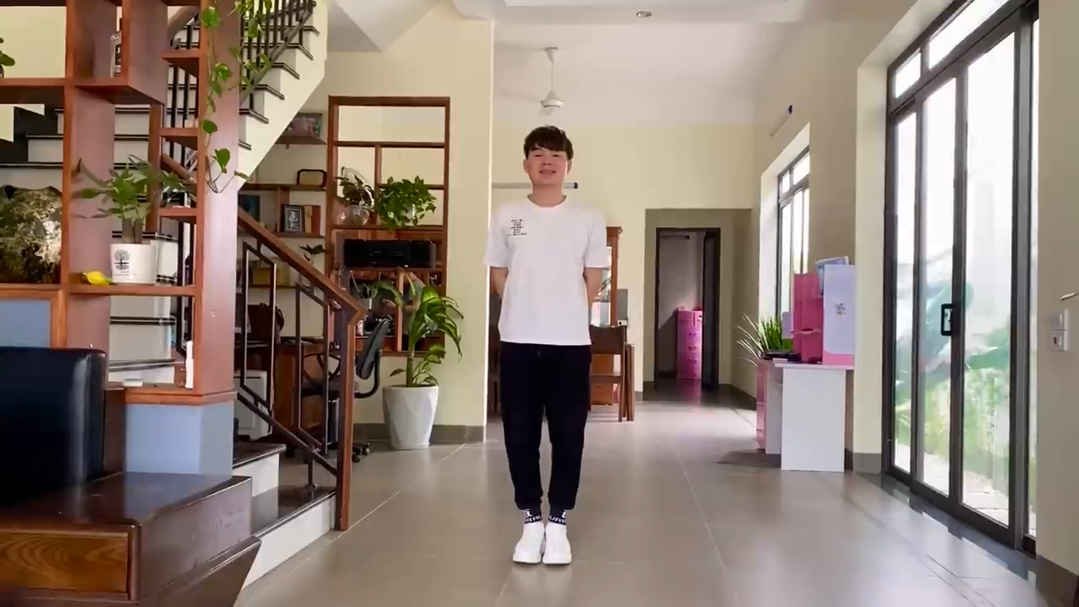

Slide 4
1
Tính
a)40kg + 20kg = 8kg + 5kg = 25kg + 31kg =
60kg – 40kg = 13kg – 8kg = 56kg – 31kg =
30l + 10l = 7l + 6l = 45l + 23l =
40l – 10l = 13l – 7l = 68l -23l =

Slide 5
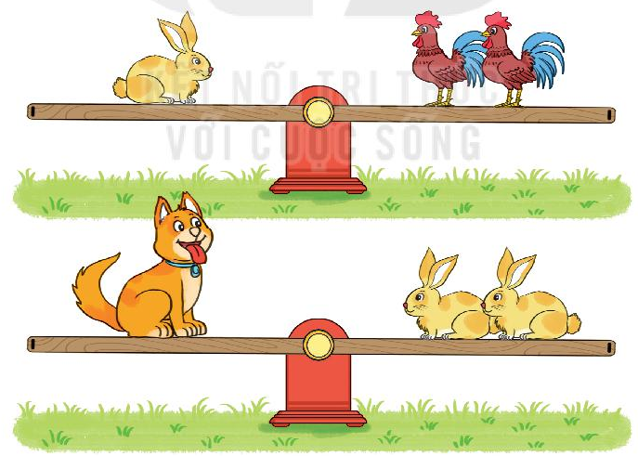
Thỏ, gà, chó chơi cầu thăng bằng. Biết cả hai trường hợp dưới đây cầu đều thăng bằng.
2
Số ?
Con thỏ nặng bằng con gà.

Slide 6
Thỏ, gà, chó chơi cầu thăng bằng. Biết cả hai trường hợp dưới đây cầu đều thăng bằng.
2
Số ?
b. Con chó nặng bằng con gà.

Slide 7
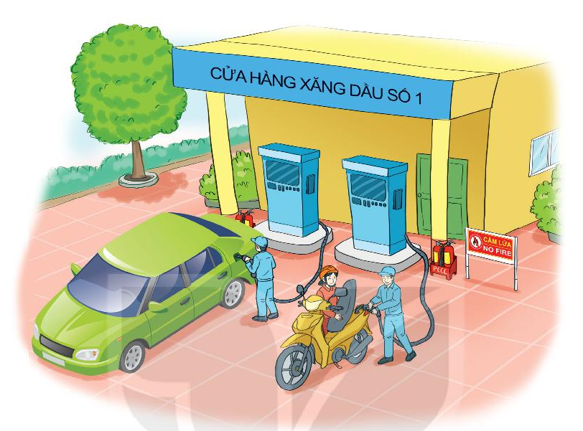
3
Tại cửa hàng xăng dầu, một người đi ô tô vào mua 25l xăng, một người đi xe máy vào mua 3l xăng. Hỏi cả hai người mua bao nhiêu lít xăng.
Bài giải
Cả hai người mua số lít xăng là:
25 + 3 = 28 (l)
Đáp số: 28l xăng

Slide 8

4
Có năm túi gạo sau:
6kg
7kg
2kg
4kg
3kg
a) Muốn lấy 2 túi gạo để được 13kg gạo thì phải lấy 2 túi gạo nào?
6kg
7kg
+ = 13kg
b) Muốn lấy 3 túi gạo để được 9kg gạo thì phải lấy 3 túi gạo nào?
2kg
4kg
3kg
+ + = 9kg

